Slide 1
Биомеханика техники барьерного бега
Работу выполнила Чередниченко А.В.
Студентка 201 группы ФГБОУ ВО «ВГАФК»
Руководители:
Лущик И.В., доцент ТиТФКиС ФГБОУ ВО «ВГАФК» и
Абдрахманова И.В. ., доцент ТиТФКиС ФГБОУ ВО «ВГАФК»

Slide 2
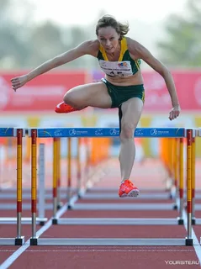
Дистанция в спринте
Женская дистанция
100 м
Мужская дистанция
110 м.
400м
400 м
В обоих случаях на дистанции 100 и 110 м устанавливается 10 барьеров

Slide 3
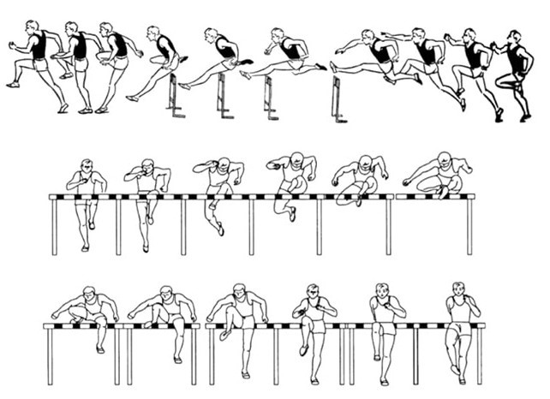
ограничения
Первое — запрещается умышленно сбивать барьеры ногой или рукой.
Второе — переносить ногу сбоку от вертикальной стойки барьера.

Slide 4
Основные особенности подготовки спортсмена
Выработка ритма бега
Отработка непосредственно техники перешагивания через барьер
Отработка быстрого схода с последнего барьера и выхода на финишный отрезок трассы с максимальным ускорением

Slide 5
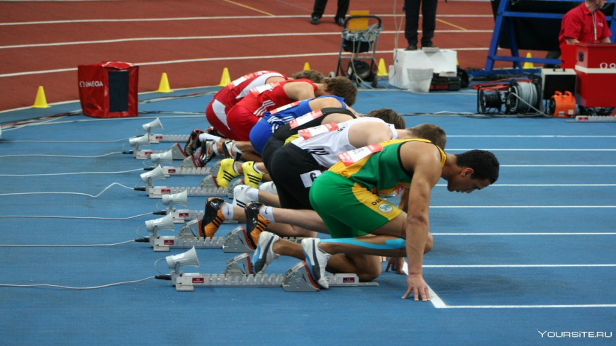
Стартовое положение
В барьерном беге, как и в беге на короткие дистанции, применяется низкий старт
Положение барьериста на старте аналогично положению бегуна спринтера.
Отличие от старта заключается в более высоком положении таза по команде «Внимание», что позволяет выполнить более раннее выпрямление туловища при стартовом разгоне.

Slide 6
техника
Атака барьера
1.2.
Переход через барьер
3.4
Сход с барьера
5.6
Этапы преодоления барьера:

Slide 7
техника
Начало схода с барьера, Маховая нога опускается вниз. Этому движению. Способствует активный вынос вперед согнутой в колене толчковой ноги. Туловище сохраняет положение наклона

Slide 8
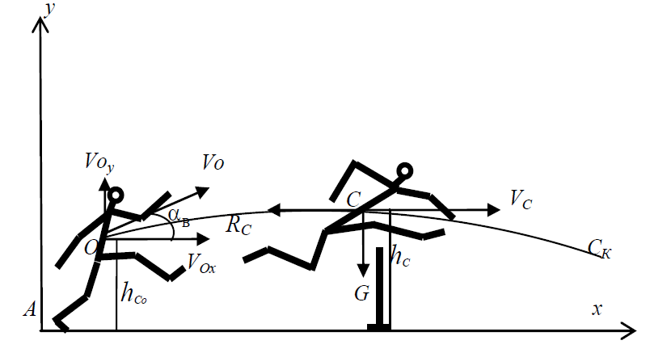
Расчётная схема для определения начальной скорости вылета, угла вылета, высоты вылета центра масс тела перед барьером.
hCо = h0 - высота вылета центра масс тела в начальное время вылета,
X0=YC0 - угол вылета центра масс тела,
G - сила тяжести тела,
Rc - сила сопротивления воздушной среды.
V0 = Vc0- начальная скорость вылета центра масс тела, V)X - проекция скорости вылета центра масс тела на ось Ox, VoY - проекция скорости вылета центра масс тела на ось Oy, V -текущая скорость центра масс тела.

Slide 9
Техника
Преодолевая барьер спортсмен делает шаг длиной около 3.5 м, стремясь выполнить его с минимальной потерей скорости, и, приземляясь за препятствием, сразу продолжает бег

Slide 10
Высота барьера
Для женщин:
100 м: высота — 84 см, междубарьерное расстояние — 8,5;
400 м: высота — 76,2 см, междубарьерное расстояние — 35 м.
Для мужчин
110 м: высота — 106,7 см, междубарьерное расстояние — 9,14 м;
400 м: высота — 91,4 см, междубарьерное расстояние — 35 м.

